Slide 1
Makale Sunumu
KTÜ Aile Hekimliği ABD
Asist.Dr.Mehmet KOCABAS

Slide 2
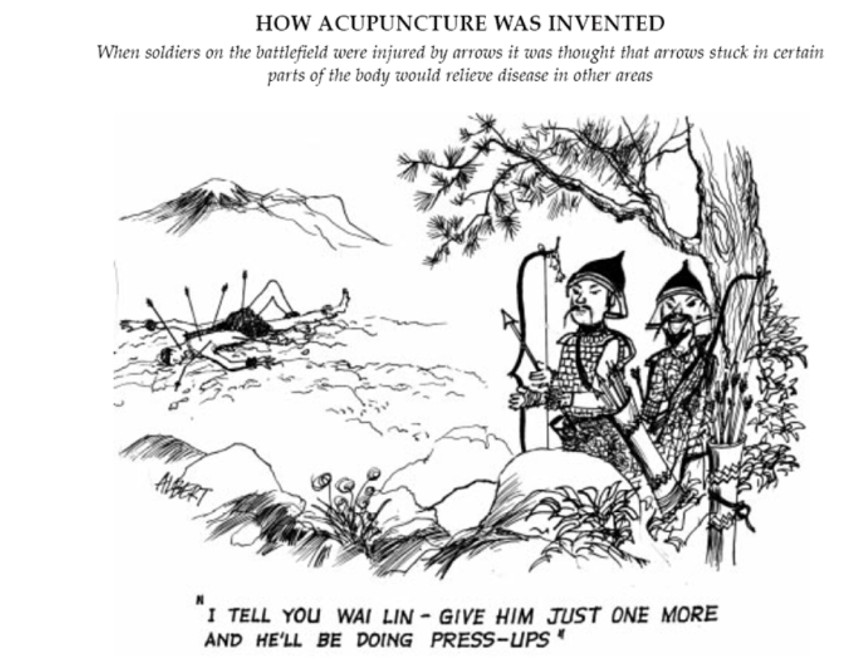

Slide 3
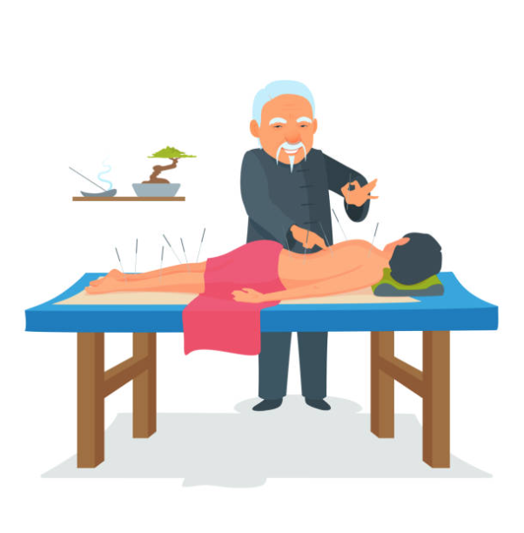
Akupunktur
Akupunktur; acus (iğne) ve punctura (batırma)
  «İğne batırma ile yapılan tedavi"
Yaklaşık 5000 yıllık bir geçmişi vardır
«Sarı İmparator'un İç Hastalıkları Kitabı»

Slide 4
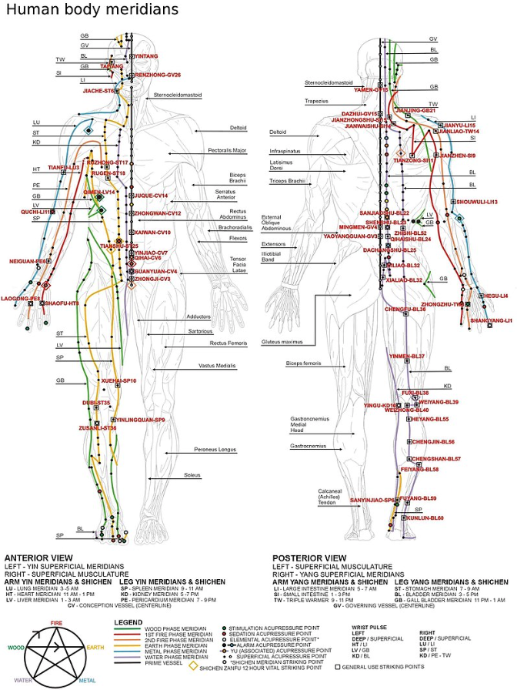
Yin ve Yang enerjisi ←→ sempatik ve parasempatik sistem
kapı-kontrol mekanizması
endojen opioidlerin salınımı
nosiseptif afferent sistem etkileşimi
immüniteyi artırıcı etkisi
homeostatik etkisi de vardır.

Slide 5
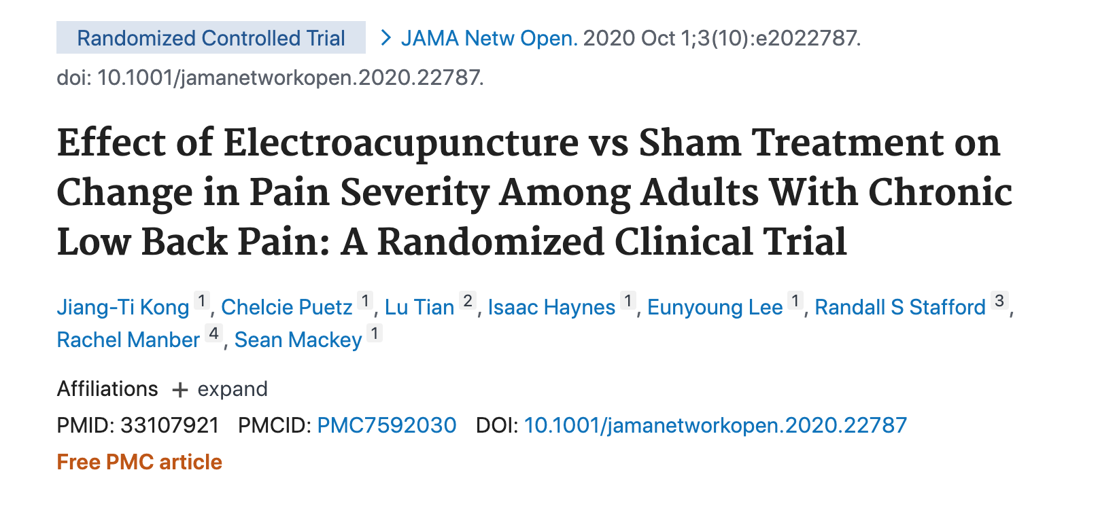

Slide 6
Sonuçlar
Bu randomize klinik çalışma, gerçek elektroakupunktur ile sahte elektroakupunktur arasında PROMIS ağrı skorundaki değişiklikte istatistiksel olarak anlamlı bir fark bulunamadı.
PROMIS(r) Ağrı Şiddeti aracı, bir kişinin ne kadar acı çektiğini değerlendirir. Hastalar genellikle kantitatif ağrı yoğunluğu tahminlerini nispeten hızlı bir şekilde değerlendirebilir.

Slide 7
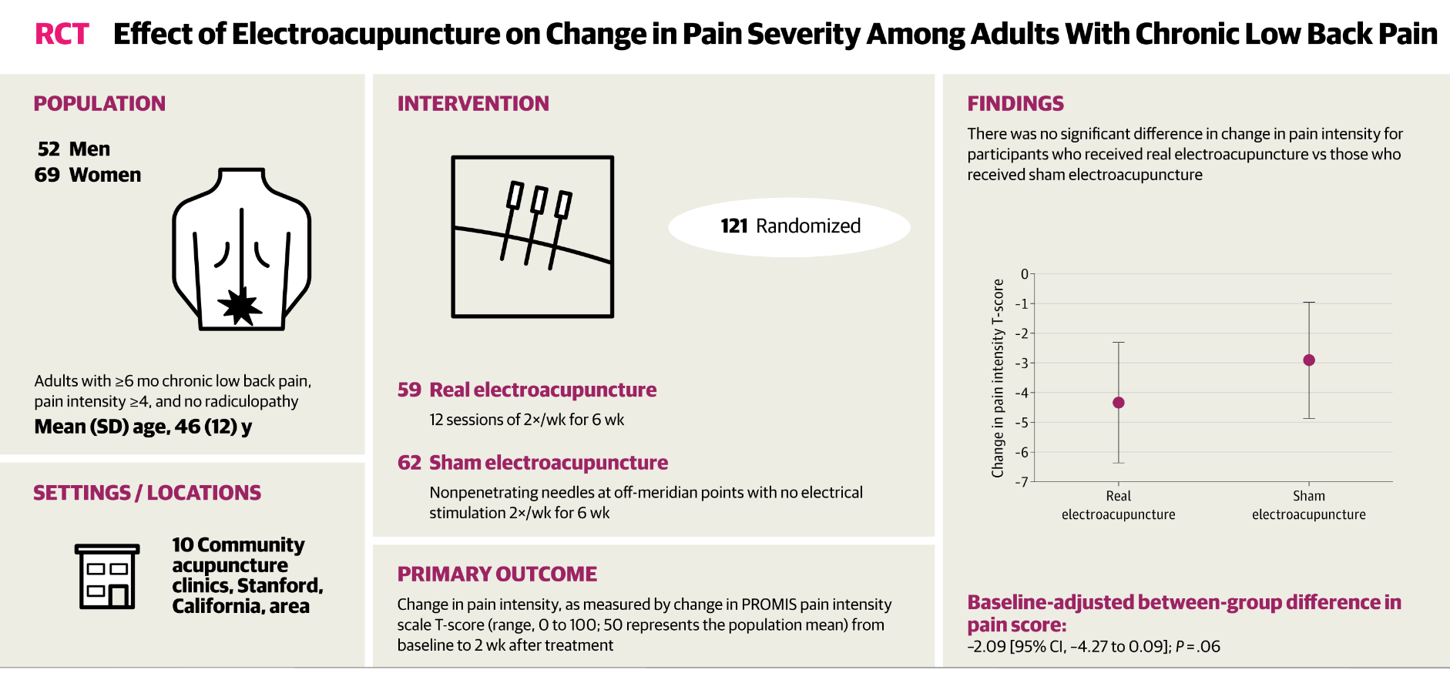

Slide 8
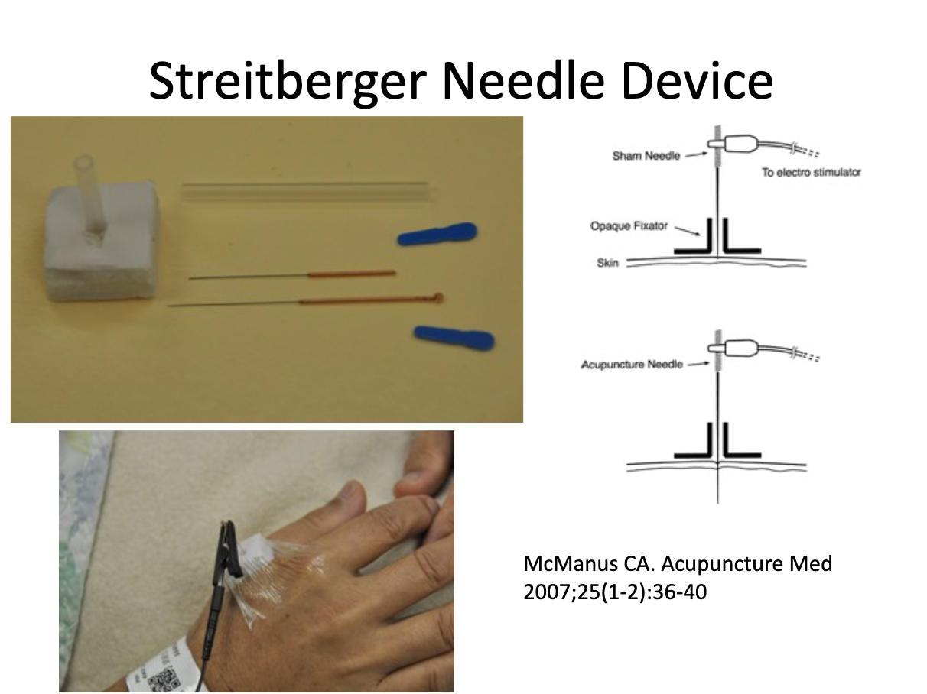

Slide 9
Giriş
Kronik bel ağrısı, Amerika Birleşik Devletleri'nde sadece iskemik kalp hastalığı ve akciğer kanserinden sonra ikinci sırada yer alan önde gelen bir sakatlık nedenidir.
Kronik bel ağrısı için farmakolojik ve cerrahi tedaviler, bağımlılık ve cerrahi komplikasyonlar gibi olumsuz etkilerle ilişkilidir.
Şimdiye kadar kronik bel ağrısı için akupunktur üzerine yapılan klinik çalışmaların çoğu manuel akupunkturu içeriyor ve gerçek ve sahte (plasebo) akupunktur arasında benzer etki büyüklükleri buldu.
Preklinik çalışmalar, elektroakupunkturun manuel akupunkturdan daha güçlü analjezik sonuçlara yol açabileceğini düşündürmektedir
1.
Mokdad AH﻿, Ballestros K﻿, Echko M﻿, et al; US Burden of Disease Collaborators. The state of US health, 1990-2016: burden of diseases, injuries, and risk factors among US states. ﻿ JAMA. 2018;319(14):1444-1472. doi:10.1001/jama.2018.0158﻿
ArticlePubMedGoogle Scholar
2.
Grotle M﻿, Småstuen MC﻿, Fjeld O﻿, et al. Lumbar spine surgery across 15 years: trends, complications and reoperations in a longitudinal observational study from Norway. ﻿ BMJ Open. 2019;9(8):e028743. doi:10.1136/bmjopen-2018-028743﻿PubMedGoogle Scholar
3.
Chou R﻿, Deyo R﻿, Friedly J﻿, et al. Systemic pharmacologic therapies for low back pain: a systematic review for an American College of Physicians clinical practice guideline. ﻿ Ann Intern Med. 2017;166(7):480-492. doi:10.7326/M16-2458﻿PubMedGoogle ScholarCrossref
4.
Brinkhaus B﻿, Witt CM﻿, Jena S﻿, et al. Acupuncture in patients with chronic low back pain: a randomized controlled trial. ﻿ Arch Intern Med. 2006;166(4):450-457. doi:10.1001/archinte.166.4.450﻿
ArticlePubMedGoogle Scholar

Slide 10
Giriş
Akupunktura klinik yanıtla ilişkili faktörleri belirlemek önemlidir, çünkü son kanıtlar akupunkturun kronik bel ağrısının etkili bir tedavisi olduğunu kanıtlasa da , akupunktura yanıt oranı yaklaşık %40 ila %60'tır.
ABD ve diğer sağlık sistemleri kronik bel ağrısı için opioidden koruyucu tedavinin temel dayanağı olarak akupunktura güvenmeye başladıkça, müdahale edenlerin erken tespiti ve akupunkturun uygulamasını kolaylaştıracaktır.
Akupunktura klinik yanıtla ilişkili faktörler hakkındaki mevcut bilgiler, manuel akupunktur üzerine yapılan araştırmalardan elde edilmiştir
12.
Vickers AJ﻿, Vertosick EA﻿, Lewith G﻿, et al; Acupuncture Trialists’ Collaboration. Acupuncture for chronic pain: update of an individual patient data meta-analysis. ﻿ J Pain. 2018;19(5):455-474. doi:10.1016/j.jpain.2017.11.005PubMedGoogle ScholarCrossref
13.
Mao JJ﻿, Davis RT﻿, Coeytaux R﻿, et al. Acupuncture for chronic low back pain: recommendations to Medicare/Medicaid from the Society for Acupuncture Research. ﻿ J Altern Complement Med. 2019;25(4):367-369. doi:10.1089/acm.2019.29067.jjm﻿PubMedGoogle ScholarCrossref
14.
Rubin R﻿. Medicare proposes coverage of acupuncture for lower back pain. ﻿ JAMA. 2019;322(8):716-716. doi:10.1001/jama.2019.11573﻿
ArticlePubMedGoogle Scholar

Slide 11
Giriş
Bu randomize klinik çalışma, kronik bel ağrısının tedavisinde elektroakupunkturun etkinliğini araştırdı, ayrıca tedaviye yanıtın ağrı azalmasındaki değişikliği inceledi.
Ağrı azalması ve sakatlıktaki değişimi klinik sonuçlar olarak kullanarak tedaviye yanıtla ilişkisini tanımlamak amacındadır.

Slide 12
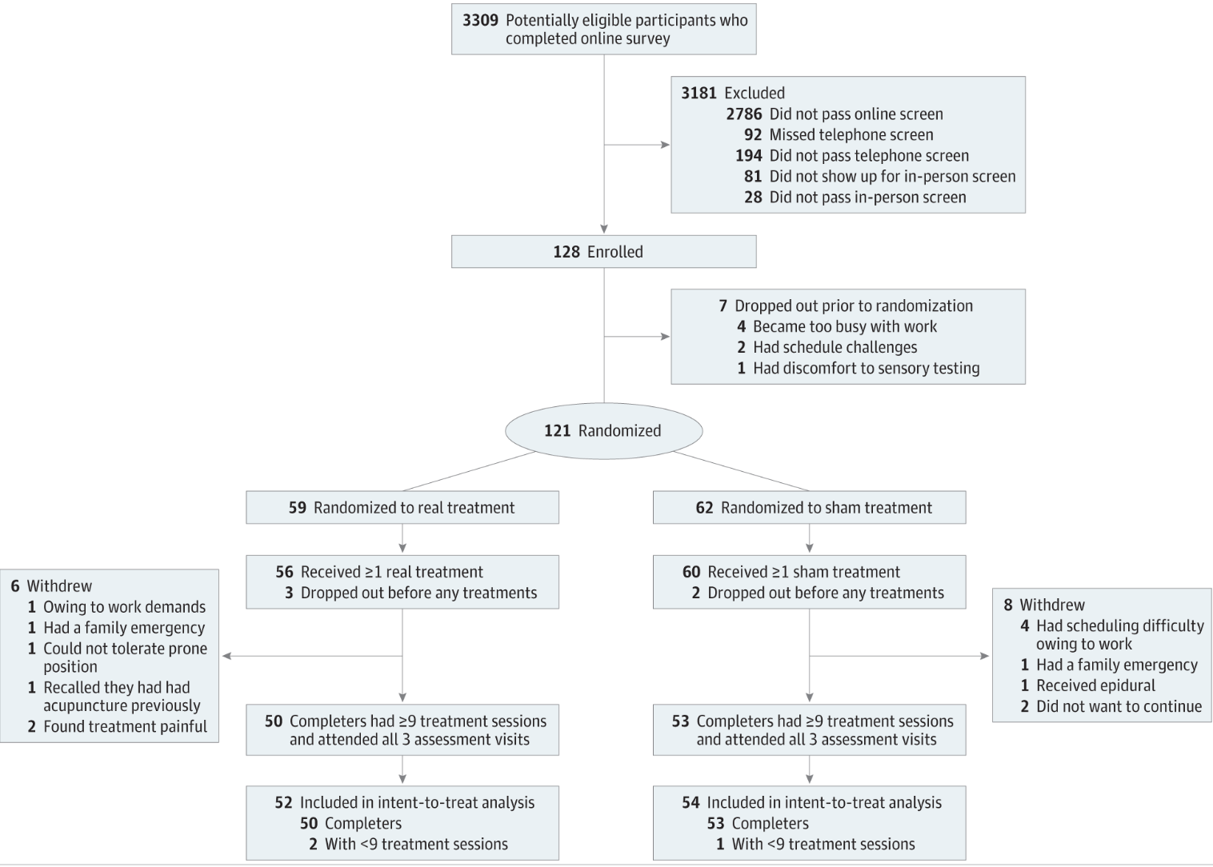

Slide 13
Metodlar
Çalışma Tasarımı ve Katılımcılar
Çalişma , Stanford Üniversitesi bilimsel inceleme kurulu tarafından gözden geçirildi ve onaylandı ve herhangi bir deneysel prosedürden önce tüm katılımcılardan yazılı bilgilendirilmiş onam alındı.
Çalışmanın raporlanması, Çalışmaların Raporlanmasında Birleştirilmiş Standartlar‘Consolidated Standards of Reporting Trials’ CONSORT raporlama klavuzuna uygundur.
Kronik bel ağrısı olan hastaların tedavisinde gerçek ve sahte elektroakupunkturu karşılaştıran tek merkezli, paralel kollu, randomize bir klinik çalışma yürütüldü.

Slide 14
Metodlar
Çalışma Tasarımı ve Katılımcılar
Bu çift kör randomize klinik çalışma, 2 Ağustos 2016 ile 18 Aralık 2018 tarihleri ​​arasında Kaliforniya, Stanford'daki tek bir merkezde gerçekleştirildi.
Birincil sonuçlar müdahaleden yaklaşık 2 hafta önce ve sonra toplanmıştır. Katılımcılar,
en az 6 aylık kronik bel ağrısı olan,
0 ila 10 arasında bir ölçekte ağrı şiddeti en az 4 olan
radikülopatisi olmayan
İngilizce konuşan yetişkinleri içermiştir
Bu tedavi amaçlı çalışma için veri analizleri, Haziran 2019'dan Haziran 2020'ye kadar gerçekleştirildi.

Slide 15
Metodlar
Çalışma Tasarımı ve Katılımcılar
Ana dahil edilme kriterleri
akıcı İngilizce bilen
en az 6 aydır kronik bel ağrısı olan
21 ila 65 yaş
0-10 ağrı ölçeğinden en az 4 olması*
Ana dışlama kriterleri
muayene veya manyetik rezonans görüntüleme ile kanıtlanan
disk basısı
spinal stenoz
radiküler ağrı,
şiddetli bel ağrısından daha fazla olan diğer ağrı durumları
veya son 3 yıl içinde yakın zamanda akupunktur deneyimi
*(Kronik Bel Ağrısı Araştırma Standartları Ulusal Sağlık Enstitüleri)

Slide 16
Inclusion Criteria
Participants must meet all of the following inclusion criteria in order to be enrolled in the project.
• Males and females, ages 21-65
• English fluency
For back pain patients:
• Chronic Low Back Pain (cLBP)—criteria from the NIH Task Force for cLBP
o Chronicity: cLBP “defined as a back pain problem that has persisted at least 3
months and has resulted in pain on at least half the days in the past 6 months.”
o Location: "between the lower posterior margin of the rib cage and the horizontal
gluteal fold.”
• Average pain over the last month ≥ 4/10 for initial eligibility
• Average pain after pre-baseline daily tracking ≥ 3.0/10

Slide 17
Exclusion Criteria
All candidates meeting any of the exclusion criteria at screening will be excluded from the
project.
• MRI contraindications (e.g. metal implants, metallic fragments, claustrophobia)
• Ongoing legal or disability claim, Worker's Comp (permanent and stationary disability not
exclusionary)
• Currently pregnant or planning to become pregnant
• Medical conditions that would interfere with study procedures, at the discretion of the
study team (e.g. Heart Disease or pacemaker, active infection, current cancer
diagnosis).
• Neurologic disorder, history of seizures, stroke, or brain abnormalities, which would
interfere with brain integrity, at the discretion of the study team.
• Mental health conditions or treatment for mental health problems that would interfere
with study procedures, at the discretion of the study team.
• Any radicular symptoms. Any identified spinal nerve root or spinal cord disease
contributing to back pain.Co-morbid pain syndrome (secondary pain complaint not
exclusionary if less severe)
• Opioids ≥60mg morphine equivalent units/day, benzodiazepines, beta-blockers, some
antipsychotics, diabetic medications, or other medications that may interfere with study
procedures at the discretion of the study team (SSRIs, anticonvulsants & thyroid
medications NOT exclusionary, but TCA’s and SNRI’s will be excluded).
• Blood thinners (e.g. Coumadin, Plavix) at the discretion of the study team.
• Disorders indicated by the MINI 7.0 assessment including:
o Major Depressive Episode- Current (2 weeks)
o Major Depressive Disorder- Current (2 weeks)
© 2020 Kong JT et al. JAMA Network Open.
o Suicidality- Current (Past Month)
o Manic Episode- Current
o Hypomanic Episode- Current
o PTSD- Current (Past Month)
o Alcohol Use Disorder-Past 12 Months
o Substance Use Disorder-Past 12 Months
o Psychotic Disorders- Lifetime
o Mood Disorder with Psychotic Features- Current
o Anorexia Nervosa- Current (Past 3 months)
o Bulimia Nervosa- Current (Past 3 months)
o Antisocial Personality Disorder- Lifetime
• Bleeding disorders at the discretion of the study team.
• Previous acupuncture treatment in the past 5 years.

Slide 18
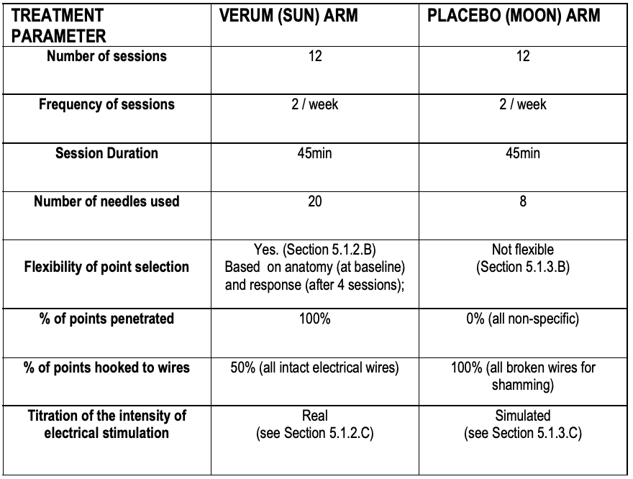
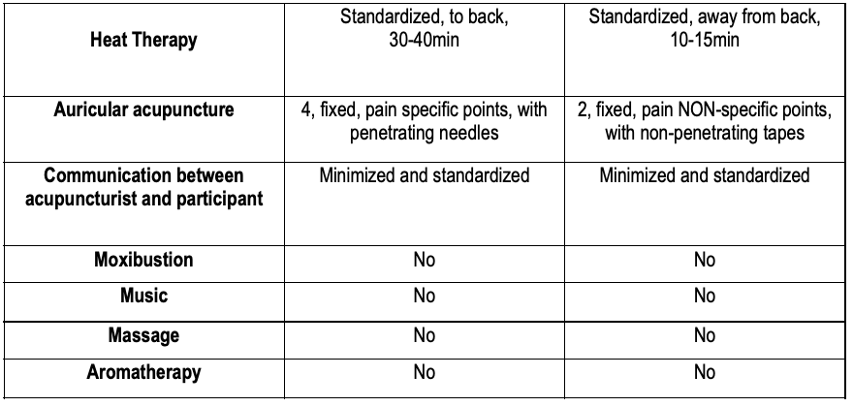

Slide 19
Metodlar
Müdahaleler
Gerçek ve sahte tedaviler, 6 hafta boyunca 45 dakikalık on iki seansı içeriyordu. Her iki müdahalede de katılımcı yüzüstü pozisyonda rahat bir şekilde yerleştirildi ve tüm iğneler yerleştirildikten sonra yaklaşık 30 dakika aktif veya sahte elektrik stimülasyonu aldı.
Katılımcılar, gerçek veya sahte tedaviler almak için eşit şansa sahip olacak şekilde randomize edildi ve 10 akupunktur uzmanına ayrıldı.
Daha sonra hastanın seçilen akupunktur uzmanına karşılık gelen randomizasyon tablosunu kullanarak çalışmayla ilgisi olmayan bir kişi tarafından gerçek veya yalancı aqupunktur tedavisi alacağına karar verildi.
Hem katılımcı hem de sonuç değerlendiricisi, kördü fakat akupuktur uygulayıcılar kim gerçek tedavi uygulanacak kime sham tedavi verilecek biliyorlardı.

Slide 20
Metodlar
Birincil Klinik Sonuç
Sırt ağrısının yoğunluğu, Ulusal Sağlık Enstitüleri PROMIS ağrı yoğunluğu enstrümanı tarafından, genel ABD popülasyonuna göre kalibre edilmiş T-skorları kullanılarak ölçüldü. Birincil sonuç, T-skorundaki değişiklikti (tedavi sonrası skor – tedavi öncesi skor).
İkincil Klinik Sonuç
Sırt ağrısına özgü engellilik, Roland Morris Engellilik Anketi (RMDQ) ile ölçülmüştür. 30 İkincil sonuç, toplam RMDQ skorundaki değişiklikti (tedavi sonrası skor – tedavi öncesi skor). RMDQ'nun puanlaması 0'dan 24'e kadardır; burada 0, engellilik olmadığını ve 24, en yüksek düzeyde sırtla ilgili engelliliği gösterir.
Hem PROMIS ağrı hem de RMDQ skorları, tedavi öncesi ve tedavi sonrası ziyaretlerde, ilk tedavi seansından yaklaşık 2 hafta önce ve son tedavi seansından 2 hafta sonra toplanmıştır. Tüm değişkenler tedavi öncesi ziyarette toplandı

Slide 21
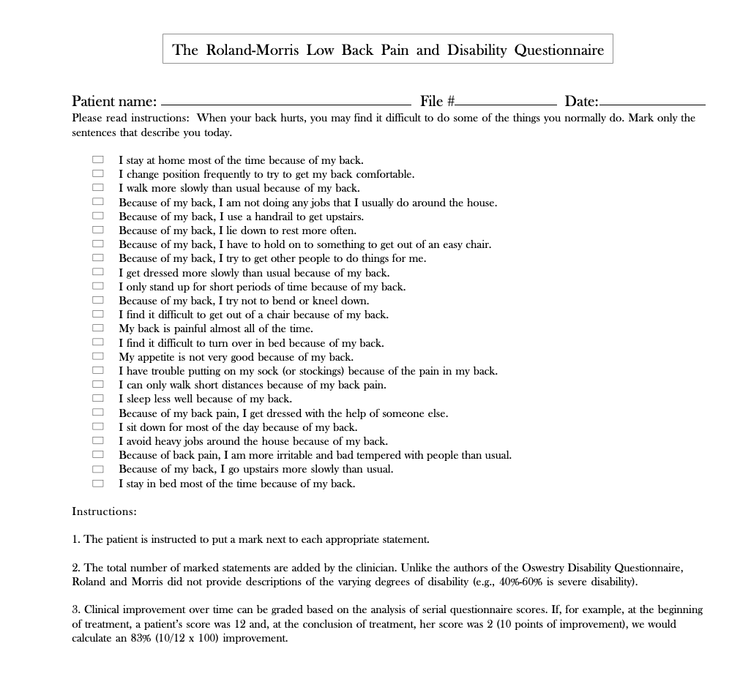

Slide 22
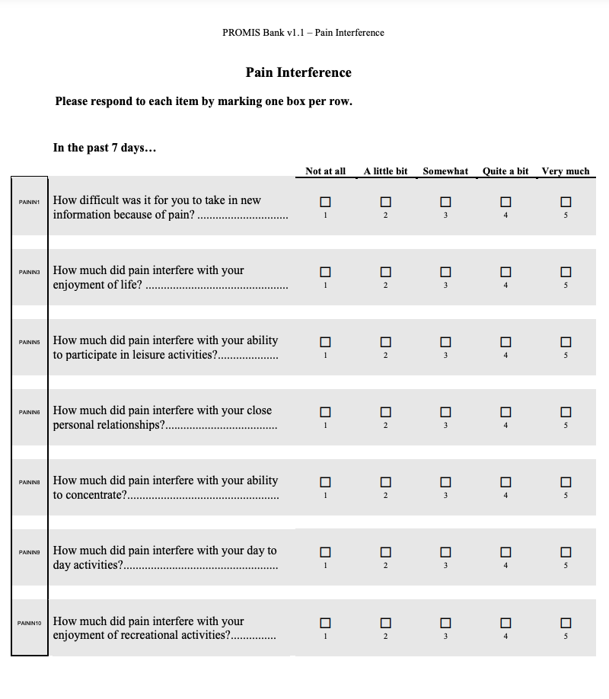
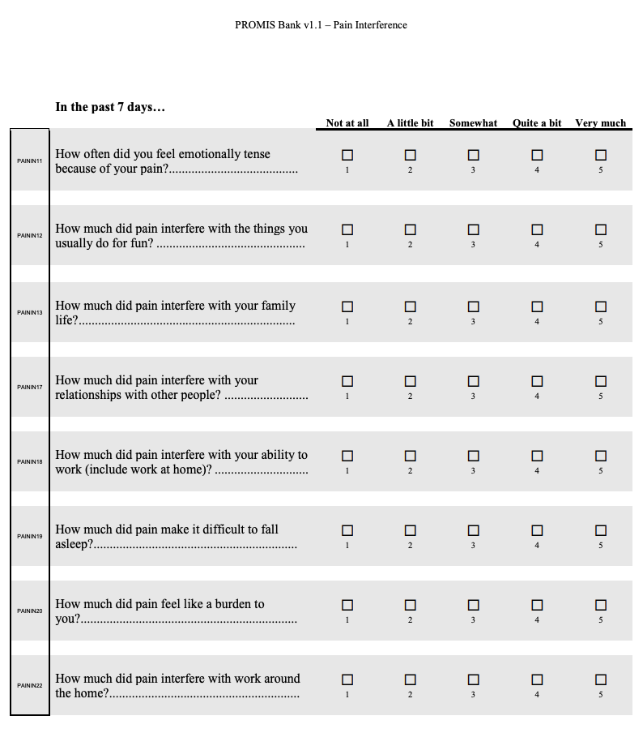

Slide 23
İstatistiksel analiz
Çalışmanın örneklem büyüklüğü her iki grup için ayrı ayrı 60 hasta olarak tespit edilmiş.
Tedavi müdahalelerinin ağrı ve RMDQ üzerindeki etkisini tahmin etmek için, başlangıç ​​ağrısına veya RMDQ'ya göre ayarlanmış kovaryans analizini kullandık.
12. tedavinin sonunda körlemenin başarısını ve bunun tedavi etkisi üzerindeki etkisini değerlendirdik. Körlemenin başarısı, her koldaki Bang körleme indeksi ile ölçülmüştür
Daha sonra, kovaryans analizine kör bir değişken (katılımcı tedavi grubunu doğru tahmin ettiyse 0 ve aksi takdirde 1) dahil ederek körlemenin tedavi etkisi üzerindeki etkisini değerlendirdik.

Slide 24
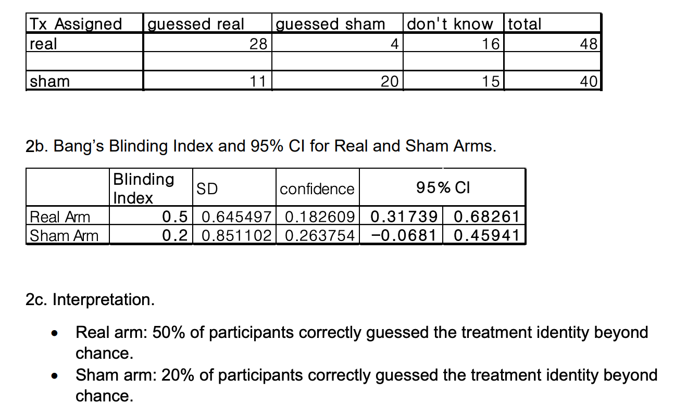
körleme hakkında veri sağlayan gerçek elektroakupunktur durumuna atanan 48 kişiden 28'i (%58,3) tedavilerini doğru tahmin etti. Sahte koşula atanan ve körleme hakkında veri sağlayan 46 kişiden 20'si (%42,5) atamalarını doğru tahmin etti.
Bang körleme indeksi gerçek elektroakupunktur grubu için 0,50 (%95 GA, 0,32 ila 0,68) ve sham grubu için 0,20 (%95 GA, -0,07 ila 0,46) idi.
Bu indeksler, körlemenin sham durumu için yeterli olduğunu, ancak gerçek elektroakupunktur için körlemenin yeterli olmadığını göstermektedir

Slide 25
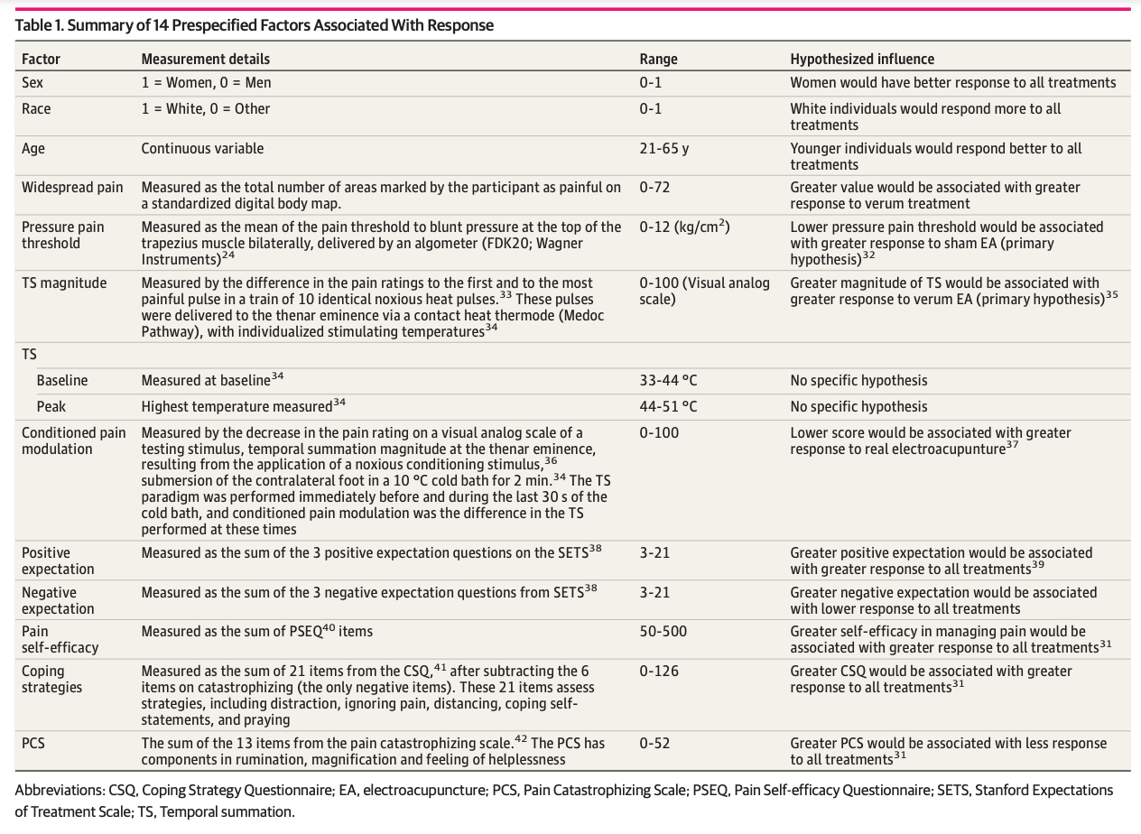

Slide 26
İstatistik
BaylorEdPsych paketinden R istatistik yazılımı sürüm 3.5.2'deki (R Project for Statistical Computing)
Duyarlılık analizi
Duyarlılık analizi (Ek 2'deki eEk 2 ) , ağrı skorundaki tek değişiklik gerçek elektroakupunktur durumundan tek aykırı değer tanımladı .

Slide 27
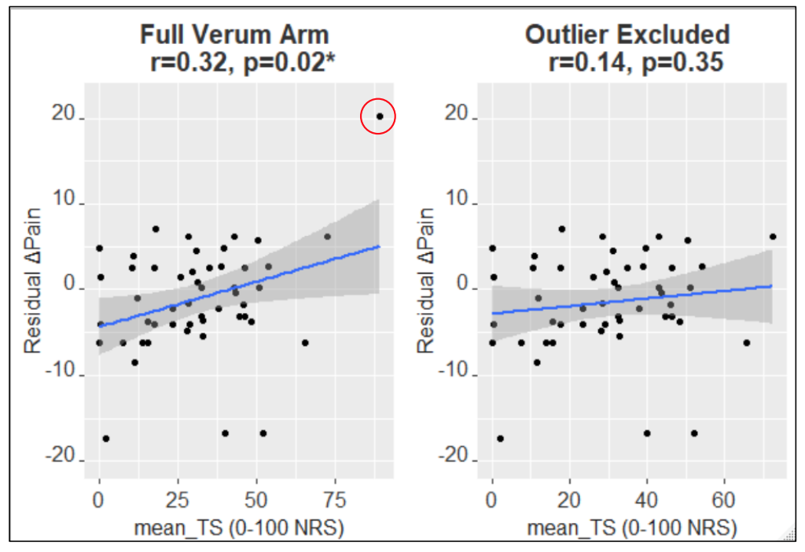
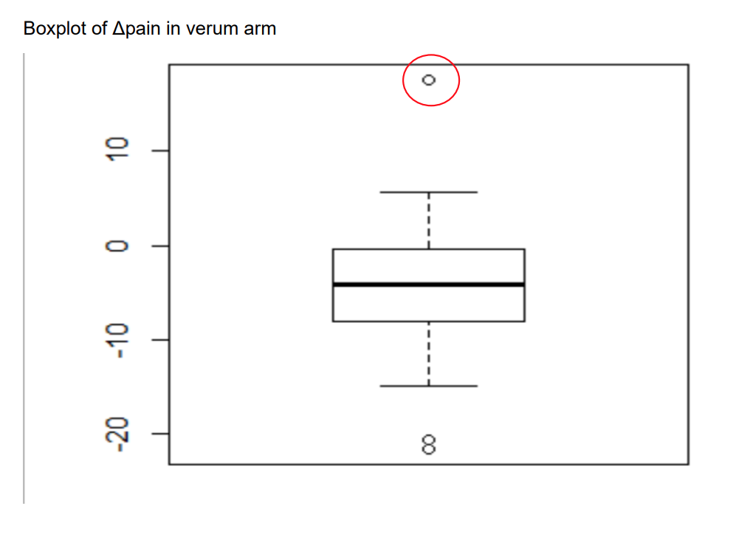
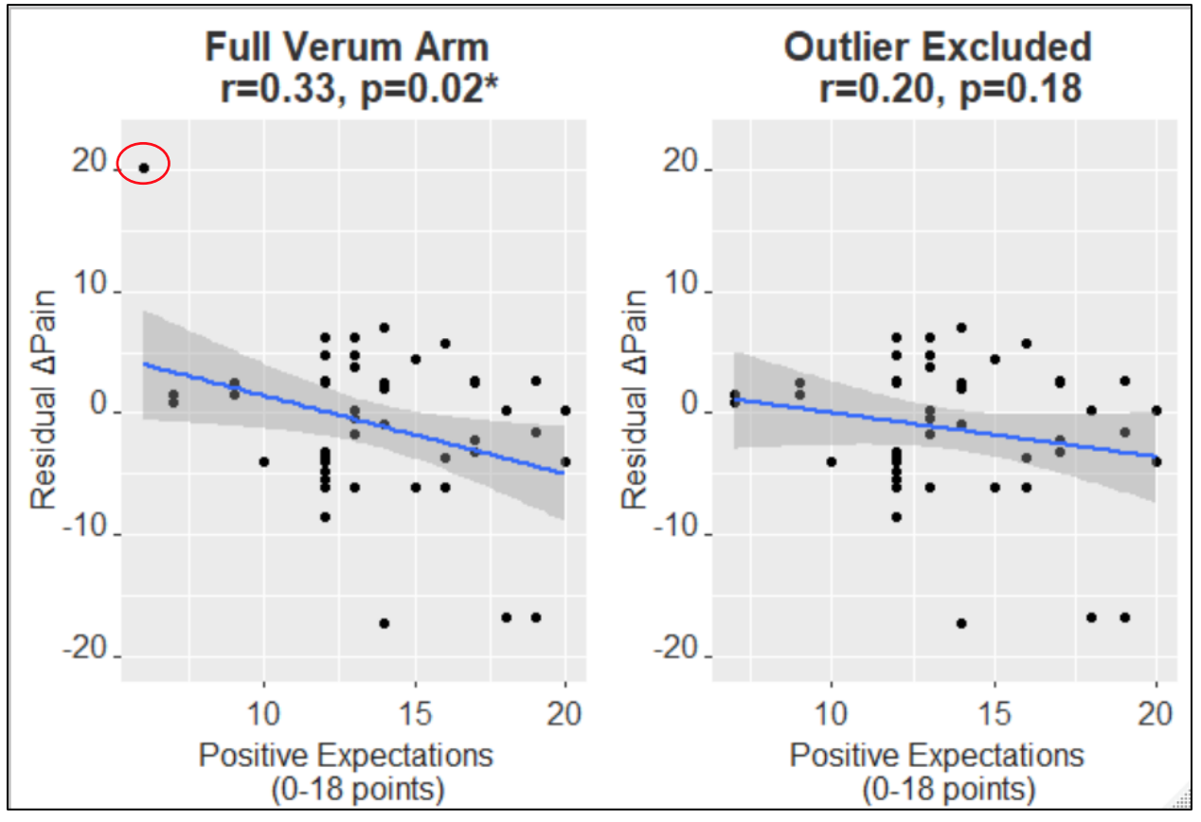

Slide 28
Bulgular
Toplam 121 kişi işe alındı. Gerçek elektroakupunktur durumuna randomize edilen 59 kişiden (ortalama [SD] yaş, 46.8 [11.9] yıl; 36 [61.0%] kadın), 52'si değerlendirme ziyaretlerine katıldı
Sahte duruma randomize edilen 62 kişiden (ortalama [SD] yaş, 45.6 [12.8] yıl; 33 [53.2%] kadın), 54'ü değerlendirme ziyaretlerine katıldı ve analizine dahil edildi (53 katılımcı ≥9 tedavi seansına sahipti) .
Başlangıçta, ortalama (SD) T-skoru gerçek elektroakupunktur koşulunda 50.49 (3.36) ve sahte akupunktur koşulunda 51.71 (4.79) idi.
Ortalama (SD) RMDQ skoru gerçek elektroakupunktur grubunda 10.16 (4,76), sahte elektroakupunktur grubunda 10.03 (5,45) idi.

Slide 29
Tedavi Etkisi
Tedavinin tamamlanmasından 2 hafta sonra yapılan son değerlendirmede, ağrı T-skorlarındaki değişimde gruplar arasında istatistiksel olarak anlamlı bir fark yoktu
gerçek elektroakupunktur: -4,33; %95 GA, -6,36 ila -2,30;
sahte akupunktur: -2,90; 95 % GA, -4,85 ila -0,95;
düzeltilmemiş fark: -1,50; %95 GA, -3,72 ila 0,72; P = 0,18;
düzeltilmiş fark: -2,09; %95 GA, -4,27 ila 0,09; P = ,06
Bununla birlikte, gerçek elektroakupunktur grubunda daha büyük bir azalma mevcuttur.
gruplar arasında RMDQ puanlarının azalmasında önemli bir fark vardır
gerçek elektroakupunktur: -2.77; %95 GA, -4.11 ila -1.43;
sahte elektroakupunktur: -0.67; %95 GA, -1,88 ila 0,55;
düzeltilmemiş fark: -2,10; %95 GA, -3,89 ila -0,31; P = .02
düzeltilmiş fark: -2.11; %95 GA, -3.75 ila -0.47; P = .01

Slide 30
Tedavi Etkisi
Her katılımcının körleme durumunu hesaba kattıktan sonra,
RMDQ'daki değişiklik üzerindeki tedavinin etkisi önemli kaldı
β = -2,23; %95 GA, -4,03 ila -0,42; P = .02
PROMIS ağrı skorundaki değişim üzerindeki etkisi istatistiksel olarak anlamlı değildi β = -2.09; %95 GA, -4.56 ila 0.37; P = .10

Slide 31
Tedavi Etkisi
Tek aykırı değerin çıkarılmasından sonra
PROMIS ağrı ve RMDQ puanlarındaki her iki değişiklik üzerindeki tedavi etkisi anlamlı hale geldi
Ağrıdaki değişiklik: β = -2.48, %95 GA, -4.51, -0.46; P = .02
RMDQ'daki değişiklik: β = -2,13; %95 GA, -3,79 ila -0,48; P = ,01
Bu tedavi etkileri, körleme durumunu hesaba kattıktan sonra da önemli kaldı
Ağrıdaki değişiklik: β = -2,61; %95 GA, -4,90 ila -0,33; P = 0,03;
RMDQ'daki değişiklik: β = -2,24; %95 GA, -4,07 -0.41'e; P = .02

Slide 32
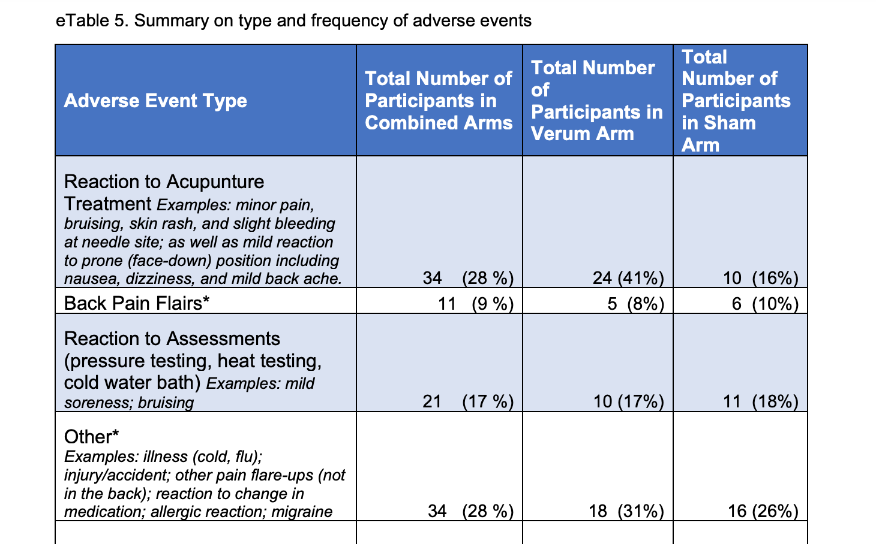
Yan etkiler
Çalışmadaki hiçbir katılımcı tarafından ciddi bir yan etki bildirilmemiştir. Ek 2'deki eTablo 5 , küçük yan etkiler hakkında ayrıntılar sağlar.

Slide 33
Tartışma
Bu randomize klinik çalışma, gerçek ve sahte elektroakupunktur tedavisi arasında kronik bel ağrısı skorlarında anlamlı bir fark bulunamadı
Elektroakupunkturun kronik bel ağrısı ile ilişkili sakatlığı azaltmada önemli bir tedavi etkisi bulmuştur.
Gerçek tedavi kolundaki ağrı yoğunluğu ve RMDQ puanları daha yüksek olan katılımcılar, RMDQ puanlarında daha fazla iyileşme yaşadılar
Bu çalışmaya özgü, etkili başa çıkma ile daha fazla RMDQ azalması ve Beyaz ırk ile hem ağrıda hem de RMDQ'da daha az azalma arasındaki ilişkiydi.
Son olarak, tek bir aykırı değer ortadan kaldırıldıktan sonra, tedavi etkisi RMDQ ve ağrı skorlarında önemli hale geldi.

Slide 34
Elektroakupunkturun Tedavi Etkisi
Kronik bel ağrısı tedavisinde elektroakupunkturu değerlendiren ilk randomize klinik çalışmalardan biri olan çalışma
RMDQ'da bir tedavi etkisi buldu. Bu tedavi etkisi (yani, RMDQ'daki değişiklikteki kollar arası fark), aykırı değer olsun veya olmasın ve körleme durumu hesaba katıldıktan sonra mevcuttu. Bu bulgu klinik olarak anlamlıydı ve RMDQ'nun klinik açıdan önemli farkı vardır.
Farklı model oluşturmayı kolaylaştırmak için gerçek ve sahte elektroakupunktur koşulları arasındaki farkı en üst düzeye çıkarmak için orijinal ile tutarlı olarak, güçlü bir gerçek elektroakupunktur protokolü seçilmiş
Aktif elektrik stimülasyonu, seans başına 20 iğne
iki haftada bir tedavi sıklığından oluşuyordu, bunların tümü mevcut çalışmalar tarafından destekleniyor ve muhtemelen çalışmamızda gözlemlenen RMDQ'da güçlü tedavi etkisine katkıda bulunuyordu .

Slide 35
Tartışma
Ağrı azalmasında kollar arası fark i istatistiksel olarak anlamlı değildi. Mevcut literatür, PROMIS ağrı aletlerinin klinik olarak anlamlı minimal klinik olarak önemli farkının T skorunda 2 ila 3 puanlık değişiklik olduğunu ileri sürmektedi
Ağrı azalmasındaki kollar arası farkın, tek aykırı değerin kaldırılmasıyla klinik ve istatistiksel olarak anlamlı hale geldiğini ortaya çıkmıştır.

Slide 36
Tartışma
son olarak, gerçek elektroakupunktur durumunda Beyaz ırkın ağrı ve RMDQ'da daha kötü sonuçlarla ilişkili olduğunu bulduk. Bu ırksal etki, kültürel geçmişlerdeki farklılıklardan kaynaklanıyor olabilir, çünkü geleneksel Çin tıbbını içeren geçmişe sahip katılımcıların akupunktura yanıt verme olasılığı daha yüksektir.
Çalışmamız, ırksal/etnik azınlık nüfusunun çoğunun Doğu Asya kökenli olduğu ve akupunktur almaya ve kronik ağrı da dahil olmak üzere çeşitli durumların tedavisine açık olan Stanford, California'da gerçekleştirildi. Gelecekteki çalışmalar, sonuçlarımızı daha büyük çok kültürlü örneklerde doğrulamalı ve kültürel geçmiş ile tedavi tahsisi arasındaki etkileşimi test etmelidir.

Slide 37
Sınırlamalar
Çalışmamızın bazı sınırlamaları vardır.
İlk olarak, çalışmamız, plasebo kontrolü, manuel akupunktur ve elektroakupunkturu içeren 3 kollu bir çalışmada değerlendirilebilecek olan manuel akupunktur ile elektroakupunkturun spesifik etkisini ölçmemektedir.
İkincisi, bildiğimiz kadarıyla, bizimki kronik bel ağrısı için akupunktur üzerine yapılan ve analizlerde körleme durumunu değerlendiren ve açıklayan ilk çalışmadır
Yine de, analizimiz, her bireyde mevcut körleme durumunu hesaba kattıktan sonra RMDQ üzerinde istatistiksel olarak anlamlı bir tedavi etkisi gösterdi.
Üçüncüsü, sonuç yaklaşık 10 haftayı kapsıyordu (6 haftalık müdahalelerden 2 hafta önce ve 2 hafta sonra). Çalışmamızı, çoğu faydanın müdahalelerimizden hemen sonra ortaya çıktığını varsayarak mümkün olan en büyük tedavi etkisini elde edecek şekilde tasarladık. Daha uzun sonuçlar klinik olarak daha anlamlıdır ve gelecekteki çalışmalarda toplanmalı ve analiz edilmelidi

Slide 38
Sonuç
Bu randomize klinik çalışma, gerçek ve sahte elektroakupunktur arasında ağrı skorlarındaki değişiklikte anlamlı bir fark bulmadı.
Bununla birlikte, bilgimize göre bu, elektroakupunkturun kronik bel ağrısı ile ilişkili sakatlık üzerinde istatistiksel ve klinik olarak anlamlı bir tedavi etkisini randomize bir klinik çalışmada gösteren ilk çalışmadır.
Çalışma ayrıca elektroakupunktur tedavisine klinik yanıtla ilişkili güncel bilgilere de katkıda bulunmaktadır.

Slide 39
Çıkar Çatışması Açıklamaları
Çalışmanın yürütülmesi sırasında Ulusal Tamamlayıcı ve Bütünleştirici Sağlık Merkezi'nden (National Center for Complementary and Integrative Health) hibe aldığını bildirdi.

Slide 40
Teşekkürler

